Slide 1
Electrónica Aplicada II
Prof. Titula Ing. Eduardo A González
Prof. Adjunto Carlos Celdran.
JTP Ing. Carlos Olmos.
Cursos 4R2 Lunes (Teóricos) : de 19:55 a 21:25 Hs y Miércoles (prácticos) : de 20:40 a 23:05 Hs.
Cursos 4R1 Lunes (Teóricos) : de 18:15 a 19:45 Hs y Martes (práctico) : de 18:15 a 20:40 Hs.
Consultas : Miércoles consulta de 17:00 a 18:00 Hs.
http://www.institucional.frc.utn.edu.ar/electronica/pub/file/Horarios/4to2013-Con-aula.pdf

Slide 2
Contenido de la materia.
1-Amplificadores Realimentados.(Formación general)
2- Amplificadores Operacionales.
3-Respuesta en Frecuencia de Amplificadores no Realimentado. (Formación general)
4-Respuesta en Frecuencia de Amplificadores Realimentado.
(Formación general)
5- Amplificadores de Potencia de Audiofrecuencia.
6- Fuentes de Alimentación Reguladas
7-Aplicaciones de Amplificadores Operacionales

Slide 3
Reglamento de trabajo en la cátedra.
Todos los temas que se refieren a la gestión de la cátedra se encuentran desarrollados en el reglamento de cátedra.
http://www.profesores.frc.utn.edu.ar/electronica/electronicaaplicadaii/.
El reglamento contiene los siguientes puntos:
I. NORMAS GENERALES
II. METODOLOGÍA DEL EXAMEN FINAL
III. PROGRAMA ANALÍTICO DE : ELECTRÓNICA APLICADA 2 (PLAN 1995 Y MODIFICACIONES DEL 2006)
IV. BIBLIOGRAFÍA RECOMENDADA
V. ANEXO Nº 1: INFORME DE TRABAJOS PRÁCTICOS DE LABORATORIO
REGIMEN DE PROMOCION.
FECHAS DE EXAMENES PARCIALES

Slide 4

Condición de los Alumnos
Inscripto | COND. PRACTICO Cond. Inicial | COND. TEÓRICO Cond. Inicial | ASISTENCIA
Abandono | ----------------------- | ----------------------- | Dejo de Asistir
Libre | Nota práctico. 1-. 2-.3 | ----------------------- | Asistencia < 75%
Regular | Nota práctico ≥ 4 < 6 | ----------------------- | Asistencia ≥ 75%
Promoción | Nota práctico ≥ 6 |  | Asistencia ≥ 75%
Aprobación Directa | Nota práctico ≥ 6 | Nota teórico ≥ 6 | Asistencia ≥ 75%

Slide 5
Amplificadores Realimentados
Objetivos
1- Comprender el principio de funcionamiento de los amplificadores con
realimentación y el efecto de la realimentación negativa sobre las características de los amplificadores a lazo abierto.
2- Analizar las configuraciones básicas más usuales de amplificadores realimentados,
en particular aplicando amplificadores de tensión.

Slide 6
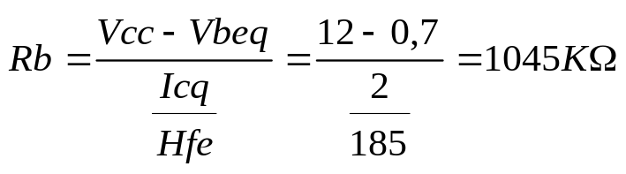
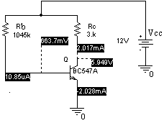
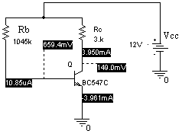
Introducción
Ejemplo introductorio
Se deberá polarizar un transistor BC547A que tiene un Hfe o β de 185, de
modo que por Rc = 3 KΩ circule una Icq = 2mA.

Slide 7
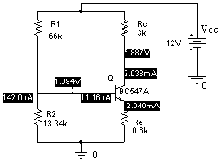
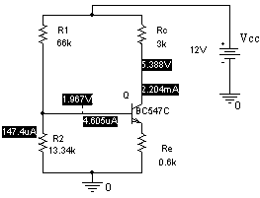
Introducción
Transistor / Hfe(del hoja dato) | Vbeq | Ibq | Icq | Variación en % De Icq.
BC547A/PLP Hfe= 185 | 0,6646V | 11,16μA | 2,04mA
BC547B/PLP Hfe= 290 | 0,6576V | 7,15μA | 2,13mA | 4,22%
BC547C/PLP Hfe= 520 | 0,6508V | 4,6μA | 2,2mA | 7,27%
Transistor / Hfe(del hoja dato) | Vbeq | Ibq | Icq | Variación en % De Icq.
BC547A/PLP Hfe= 185 | 0,6646V | 11,16μA | 2,04mA
BC547B/PLP Hfe= 290 | 0,6576V | 7,15μA | 2,13mA | 4,22%
BC547C/PLP Hfe= 520 | 0,6508V | 4,6μA | 2,2mA | 7,27%

Slide 8
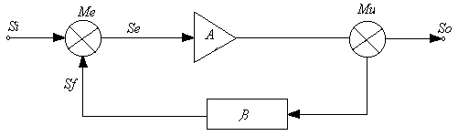
Definición de realimentación
La realimentación consiste, en remitir a la entrada del amplificador una corriente o tensión que llamaremos Sf proporcional a la corriente o tensión de la salida So.
Definición de términos
A : Amplificador de ganancia [A].
β : Cuadripolo de realimentación cuya función de transferencia se denomina [β].
Si : Señal de entrada al amplificador.
So : Señal de salida del amplificador
Sf : Señal de realimentación introducida por β en la entrada.
Se : Señal de error en la entrada del amplificador.
Mu : Bloque de muestreo de la señal de salida.
Me : Bloque de mezcla de la señal de entrada y la de realimentación.

Slide 9




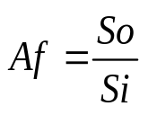
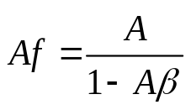
Función de transferencia
De análisis de diagrama se tiene que
La ganancia del amplificador realimentado será :
O sea

Slide 10
Propiedades de la realimentación negativa
Efecto de la realimentación negativa sobre:
1-La estabilidad de la ganancia con realimentación (Af) . Función sensibilidad (S).
2-Las señales espurias.(ruido externos e internos).
3- Los niveles de impedancia. [de entrada (Zi) y de salida (Z0)].
4-El ancho de banda del amplificador. (ΔB).
5-La estabilidad de frecuencia

Slide 11
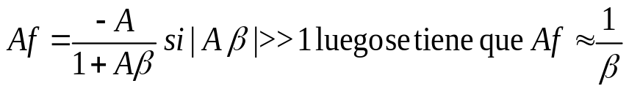
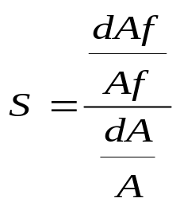
Propiedades de la realimentación negativa
Si (A) es real negativo (o sea hay inversión de fase entre la entrada y la salida) y la red (β) es un número real positivo la realimentación es negativa cambiando el signo . Si (A) y (β) son real positivo la realimentación se denomina positiva(caso de los osciladores)
La estabilidad de Af
Si |A β|>>1 la ganancia a lazo cerrado (Af) dependerá de la red (β) y (Af) depende de la estabilidad de los componentes de la red (β). O sea que si se cumplen estas condiciones se garantizar cierta estabilidad de la ganancia (Af) respecto a las variaciones de lazo abierto (A).
Esta es una propiedad fundamental de la realimentación negativa y se define: como la razón entre la variación relativa o porcentual de Af y la variación relativa o porcentual de A.
Luego se tiene :

Slide 12
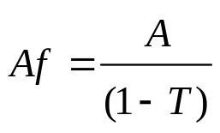
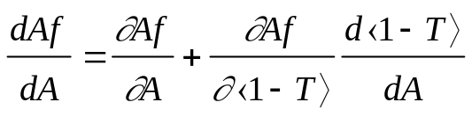
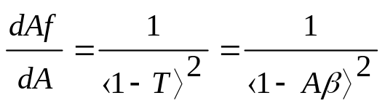
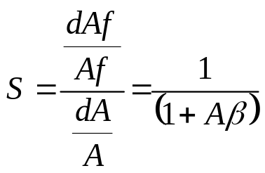
Efecto de la realimentación negativa sobre la estabilidad de Af
Si se plantea
Se puede hacer
Si se considera β=cte
Y finalmente S será

Slide 13
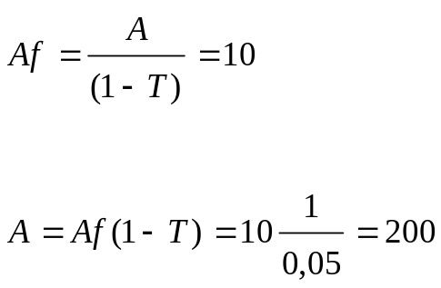
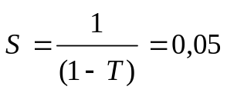
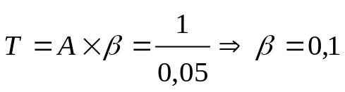
Efecto de la realimentación negativa sobre la estabilidad de Af
Realizar el diseño de un amplificador cuya Af = 10 y se permite una sensibilidad del 5%.
Se debe intentar el diseño con A = 200 como mínimo para garantizar la sensibilidad de 5% prop
Luego como A x β = T y T>>1 se tiene que:
En conclusión: el uso de realimentación negativa ha reducido la ganancia en un factor (1 + Aβ), pero también ha mejorado la estabilidad en el mismo factor al independizarla de la variación de A.

Slide 14
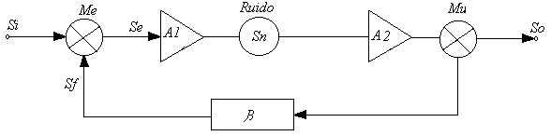

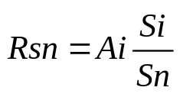


Efecto de la realimentación negativa sobre señales espurias.
Puede utilizarse para reducir los efectos de las señales extrañas (ruidos internos o externos ).
El efecto de la realimentación sobre estas señales espurias depende del punto del circuito en el cual se introducen.
Si es un punto intermedio ¿Qué sucede?.
Si realimentación se tendrá:
Y la relación señal a ruido será :
Con realimentación se tendrá
Operando

Slide 15
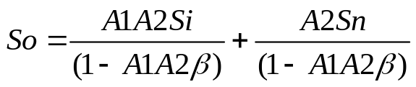
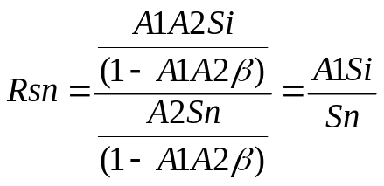
Efecto de la realimentación negativa sobre señales espurias.
Si al mismo tiempo que se incrementa A1 se aplica realimentación negativa, la componente de señal puede mantenerse con un valor moderado mientras que la componente de señal extraña a la salida disminuye al ser dividida por ( 1 + Aβ).

Slide 16
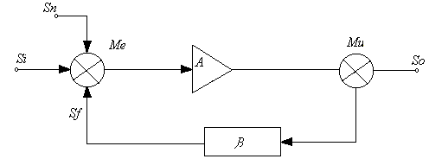
Efecto de la realimentación negativa sobre señales espurias.
Si el ruido está aplicado en la entrada.
En este caso el amplificador no discrimina entre señal y ruido salvo que la configuración circuital sea adecuada para diferenciar entre señal y ruido. Este es el caso del amplificador diferencial o el amplificador operacional que se verá más adelante.

Slide 17
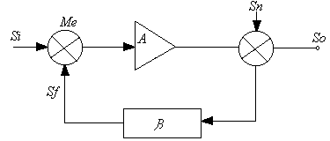
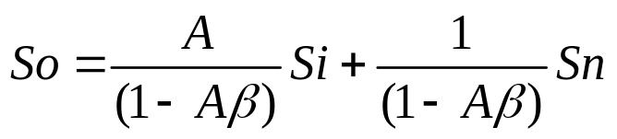
Efecto de la realimentación negativa sobre señales espurias.
Si la señal extraña se presenta en la salida
El efecto apreciable de la realimentación a la salida es una atenuación de la distorsión en un factor (1+Aβ).
Estas señales extrañas, en la salida, pueden ser zumbidos de la fuente de alimentación y/o distorsión no lineal producida en la etapa de salida del amplificador.

Slide 18
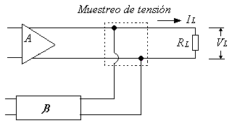
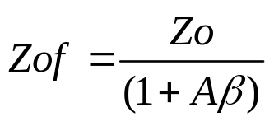
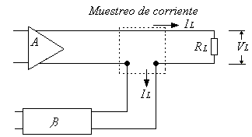

Efecto de la realimentación negativa sobre los niveles de impedancia.
De acuerdo al tipo de muestra tomada en la salida la impedancia aumentará o disminuirá

Slide 19
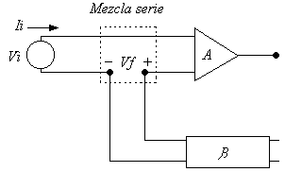
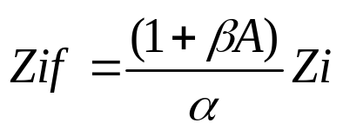
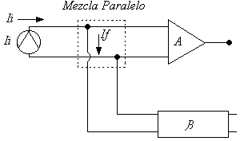
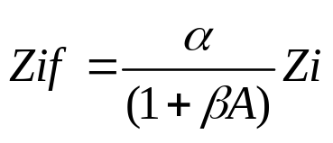
Efecto de la realimentación negativa sobre los niveles de impedancia.
De acuerdo al tipo de mezcla en la entrada la impedancia aumentará o disminuirá

Slide 20

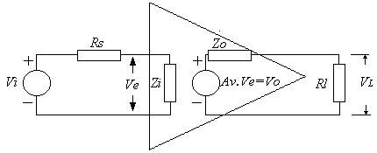


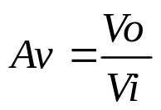
Clasificación de los amplificadores.
Un tipo de amplificador se define cuando la función de transferencia no depender de las condiciones
externas del amplificador ( de la carga y del generador excitador).
1-Amplificador de tensión.
2-Amplificador de corriente.
3-Amplificador de transadmitancia..
4-Amplificador de transimpedancia.
De tensión

Slide 21

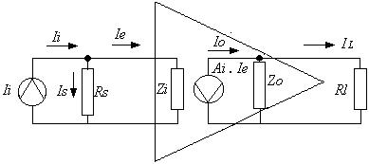



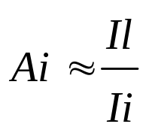
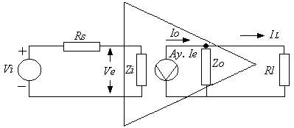




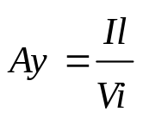
Clasificación de los amplificadores.
De corriente.
De Transadmitancia

Slide 22
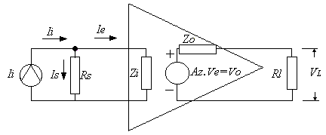



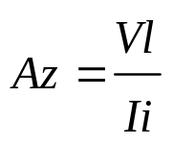
Clasificación de los amplificadores.
De transimpedancia

Slide 23
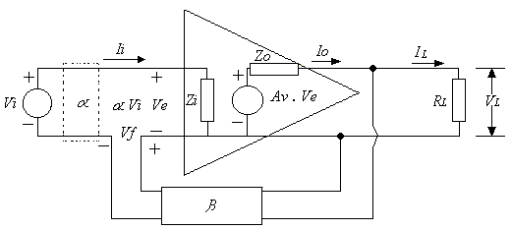

Topologías de amplificadores realimentados.
Análisis de casos de mejora de la función de transferencia.
Amplificador de tensión con muestra de tensión y mezcla serie.
Amplificador de tensión con muestra de tensión y mezcla serie.

Slide 24

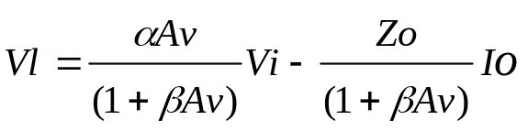
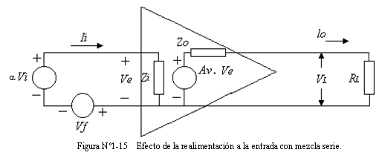
Topologías de amplificadores realimentados.
Análisis de casos de mejora de la función de transferencia.

Slide 25
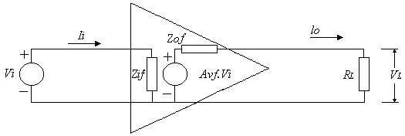

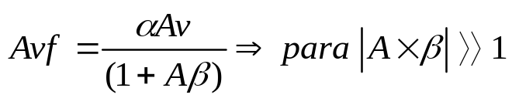
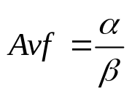
Topologías de amplificadores realimentados.
Análisis de casos de mejora de la función de transferencia.

Slide 26
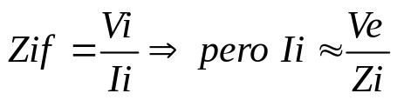
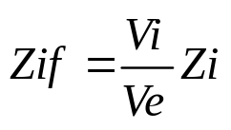
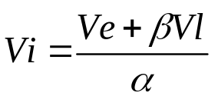
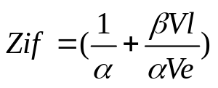
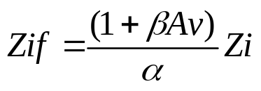
Topologías de amplificadores realimentados.
Análisis de casos de mejora de la función de transferencia.

Slide 27

Topologías de amplificadores realimentados.
Ejemplo Caso amplificador de tensión con muestra de tensión y mezcla serie.
Se supone un amplificador a lazo abierto como sigue

Slide 28

Topologías de amplificadores realimentados.
Ejemplo Caso amplificador de tensión con muestra de tensión y mezcla serie.

Slide 29



Topologías de amplificadores realimentados.
Ejemplo Caso amplificador de tensión con muestra de tensión y mezcla serie.
Análisis de Amplificador sin realimentación determinación de Av
Análisis de la red
h_{ie1}
h_{ie3}
h_{fe1} I_{b1}
R₃
R₇
h_{ie4}
h_{fe4} I_{b4}
h_{ie6}
R₆
R₄
Vi
I_{b1}
Ra
h_{fe4} R₁₀
Vl
1/h_{oe2}
Rb

Slide 30





Topologías de amplificadores realimentados.
Ejemplo Caso amplificador de tensión con muestra de tensión y mezcla serie.
Análisis de Amplificador sin realimentación determinación de Av
hie1
hie2
hie6/hfe
Vi
R4
1/hoe2
Rb
R6/hfe
Rd
Zi
R10
Luego la impedancia de entrada vista efectivamente por el generador excitador será:

Slide 31


Topologías de amplificadores realimentados.
Ejemplo Caso amplificador de tensión con muestra de tensión y mezcla serie.
Simulación de las condiciones de lazo abierto y cerrado

Slide 32

Método Practico de Análisis de Circuitos Realimentados

Slide 33


Método Practico de Análisis de Circuitos Realimentados

Slide 34

Método Practico de Análisis de Circuitos Realimentados
a. Identificar el tipo de Topología. Para la cual vamos a analizar si la señal realimentada es una tensión o una corriente y si dicha señal de realimentación esta en serie o en paralelo con la señal de entrada?
Preguntas a responder :
1.La señal muestreada es una tensión o una corriente? Es tomado del nudo de salida o de la malla de salida?
2.La señal mezclada esta en serie con la señal de entrada o en paralelo?

Slide 35

Método Practico de Análisis de Circuitos Realimentados
b. Construir el circuito equivalente del amplificador a lazo abierto sin señal de realimentación pero considerando los elementos que componen la red de realimentación β, reemplazando los dispositivos activos por el modelo apropiado (por ejemplo, el modelo híbrido – II para un transistor de alta frecuencia, o el modelo de parámetros h para baja frecuencia).

Slide 36


Método Practico de Análisis de Circuitos Realimentados
Para construir el circuito de entrada se debe eliminar la señal de realimentación para lo cual hacemos:
Para construir el circuito de salida debemos hacer:
c.Reemplazar la fuente de tensión por una de corriente aplicando Norton/Thevenin
d.Hallar la ganancia aplicando Kirchhoff.

Slide 37


Método Practico de Análisis de Circuitos Realimentados
e. Calcular el β que dependiendo de la topología podrá ser :
f. Con A y β, calcular D, Af, Zif, Zof.

Slide 38
Guía de estudio
Tema: Amplificadores realimentados.
Objetivo: Comprender el principio de funcionamiento de los amplificadores con realimentación y el efecto de la realimentación negativa sobre las características de los amplificadores a lazo abierto.
Definir brevemente, el concepto de realimentación negativa y plantear la ecuación general de un sistema realimentado explicando la condición de realimentación negativa y positiva.
Definir mediante cuadripolos, los distintos tipos de amplificadores e identificar sus principales características.
Plantear modelos circuitales prácticos de amplificadores de tensión y corriente a lazo abierto y destacar sus características.
Explicar el efecto sobre la estabilidad del valor de la ganancia a lazo cerrado respecto a las variaciones a la de lazo abierto.
Defina la de función sensibilidad y su relación con la estabilidad de la ganancia a lazo cerrado Af. Interprete la relación de su expresión con la elución general de realimentación negativa. (Ver ejemplo 1-3)
¿De qué depende el efectos que tiene la realimentación negativa sobre el ruido en los amplificador a lazo cerrado?
¿La realimentación puede lograr identificar los ruidos internos y cancelarlos?
¿La realimentación puede lograr identificar los ruidos en la entrada del amplificador y cancelarlos?
¿La realimentación puede lograr identificar los ruidos a la salida del amplificador y cancelarlos?
Explicar el efecto que tiene la realimentación negativa sobre los niveles de impedancia de salida y de entrada de lazo abierto.
¿Por qué los amplificadores de potencia no pueden ser modelizados como amplificadores realimentados básicos? Se debe aclarar que en estos amplificadores se usa la realimentación, pero no sobre la función de transferencia de potencia.
Plantear modelos circuitales prácticos de amplificadores de tensión y corriente a lazo cerrado y destacar sus características.

